Slide 1

2025
高中同步测控优化设计
GAO ZHONG TONG BU CE KONG YOU HUA SHE JI
第五章
5.2
5.2.3 简单复合函数的导数

Slide 2
01
自主预习 新知导学
内容索引
02
合作探究 释疑解惑
03
随堂练习

Slide 3
课标定位素养阐释
1.理解并能应用复合函数的求导法则求导.
2.通过复合函数的求导法则的应用,提升数学运算素养.

Slide 4
自主预习 新知导学

Slide 5
一、复合函数的概念
2.一般地,对于两个函数y=f(u)和u=g(x),如果通过中间变量u,y可以表示成x的函数,那么称这个函数为函数y=f(u)和u=g(x)的复合函数,记作y= f(g(x)) .

Slide 6
3.下列函数是复合函数的是( )
解析:f(x)=log₄(x+1)是复合函数,它由y=log₄u和u=x+1(x>-1)复合而成.
选项A,B,D中的函数不是复合函数.
答案:C

Slide 7
二、复合函数的求导法则

Slide 8
2.一般地,对于由函数y=f(u)和u=g(x)复合而成的函数y=f(g(x)),它的导数与函数y=f(u),u=g(x)的导数间的关系为 y_{x}'=y_{u}'·u_{x}' .
即y对x的导数等于y对u的导数与u对x的导数的乘积.
3.若y=f(x)=(2x+a)²,且f'(2)=20,则a= .
解析:函数y=f(x)=(2x+a)²可以看作函数y=u²和u=2x+a的复合函数,根据复合函数的求导法则,有y_{x}'=y_{u}'·u_{x}'=(u²)'·(2x+a)'=2u×2=4(2x+a)=8x+4a.
由f'(2)=16+4a=20,得a=1.
答案:1

Slide 9
【思考辨析】
判断下列说法是否正确,正确的在后面的括号里画“√”,错误的画“×”.
(1)函数f(x)=sin(-x)的导数是f'(x)=cos x.( )
(2)函数y=ln(2x)不是复合函数,是对数函数.( )
×
×
×

Slide 10
合作探究 释疑解惑

Slide 11
探究一
复合函数的导数
【例1】 求下列复合函数的导数:
(1)y=(3x-2)⁵;

Slide 12
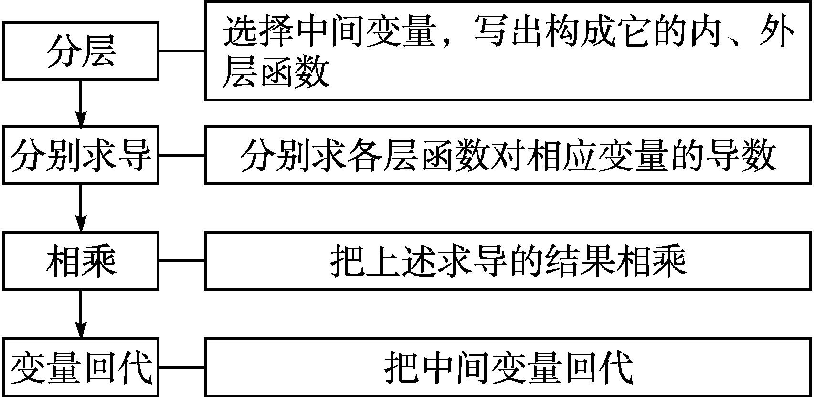
反思感悟 求复合函数的导数的步骤

Slide 13
【变式训练1】 求下列函数的导数.
(1)y=(2x+3)²;
(2)y=sin(πx+φ)(φ为常数).
解:(1)函数y=(2x+3)²可以看作函数y=u²和u=2x+3的复合函数,
则y_{x}'=y_{u}'·u_{x}'=(u²)'·(2x+3)'=2u×2=4(2x+3)=8x+12.
(2)函数y=sin(πx+φ)可以看作函数y=sin u和u=πx+φ的复合函数,
则y_{x}'=y_{u}'·u_{x}'=(sin u)'·(πx+φ)'=cos u×π=πcos(πx+φ).

Slide 14
探究二
复合函数导数的综合应用

Slide 15

求曲线y=e^{2x+1}过点(1,0)的切线方程.

Slide 16
反思感悟 解决复合函数导数的应用问题,首先要正确求出复合函数的导数,因此熟练掌握复合函数的求导法则是关键.

Slide 17
【变式训练2】 已知曲线y=e^{3x}在点(0,1)处的切线与直线l平行,且与l的距离为 ,求直线l的方程.
解:因为y'=(e^{3x})'=3e^{3x},所以y'|_{x=0}=3.
故切线方程为y-1=3(x-0),即3x-y+1=0.
由题意知,直线l与切线平行,则可设直线l的方程为3x-y+c=0.
故直线l的方程为3x-y+11=0或3x-y-9=0.

Slide 18
【易错辨析】
对复合函数求导不完全而致错
【典例】 求函数y=xe^{1-2x}的导数.
错解1 y'=x'·(e^{1-2x})'=e^{1-2x}.
错解2 y'=x'·e^{1-2x}+x(e^{1-2x})'=e^{1-2x}+xe^{1-2x}=(1+x)e^{1-2x}.
以上解答过程中都有哪些错误?出错的原因是什么?你如何改正?你如何防范?
提示:错解1,求导公式用错;错解2,y=e^{1-2x}是复合函数,应按照复合函数的求导法则进行.
正解:y'=x'·e^{1-2x}+x·(e^{1-2x})'=e^{1-2x}+x·e^{1-2x}·(1-2x)'=(1-2x)e^{1-2x}.
防范措施 复合函数对自变量的导数等于已知函数对中间变量的导数乘中间变量对自变量的导数,分步计算时,每一步都要明确是对哪个变量求导.

Slide 19
【变式训练】 (1)函数y=cos(5x+3)的导数是 .
(2)函数y=ln(7x-9)的导数为 .
解析:(1)∵y=cos(5x+3),
∴y'=-sin(5x+3)×5=-5sin(5x+3).

Slide 20
随堂练习

Slide 21
1.函数y=cos(-x)的导数是( )
A.y'=cos x B.y'=-cos x
C.y'=-sin x D.y'=sin x
解析:y'=-sin(-x)(-x)'=-sin x.
答案:C
2.已知曲线y=ax-ln(x+1)在点(0,0)处的切线方程为y=2x,则a=( )
A.0 B.1
C.2 D.3
由题意知y'|_{x=0}=a-1=2,解得a=3.
答案:D

Slide 22
4.曲线y=sin 2x在点M(π,0)处的切线方程是 .
解析:由y'=(sin 2x)'=cos 2x·(2x)'=2cos 2x,得切线的斜率k=y'|_{x=π}=2.
因为切线过点(π,0),所以切线方程为y=2(x-π),即2x-y-2π=0.
答案:2x-y-2π=0

Slide 23
5.求下列函数的导数:
(1)y=x³e^{8x+5};
(2)y= ln(3x-1);
(3)y=sin 2xcos 3x.
解:(1)y'=(x³e^{8x+5})'=(x³)'·e^{8x+5}+x³·(e^{8x+5})'=3x²e^{8x+5}+x³·8e^{8x+5}=(8x³+3x²)e^{8x+5}.
(3)y'=(sin 2x)'·cos 3x+sin 2x·(cos 3x)'=2cos 2xcos 3x-3sin 2xsin 3x.

Slide 24


本 课 结 束
更多精彩内容请登录志鸿优化网
http://www.zhyh.org/

